Slide 1
Формування креативної компетенції учнів у класах з поглибленим вивченням української мови і літератури та профільних класах
Вчитель української
мови та літератури:
Коник Н.В.

Slide 2
Символи кольорів :
Білий – чистота, світло щастя.
Чорний – печаль, туга, горе.
Жовтий – сонце, життя, веселий настрій.
Червоний – життя, любов, переживання.
Оранжевий – тепло, сила, врожай.
Фіолетовий – величність, розкіш.
Синій – холод, спокій, печаль.
Блакитний – вірність, далеч.
Зелений – чистота, радість, свято.
Темно - зелений – надія, спокій, віра.

Slide 3
ВИДИ КАЗОК
1. Казки за поданим початком
2. Художній переказ народного сюжету
3. Складання казки за поданим планом
4.Розповідь про пригоди казкових героїв у наш час
5. Складання казки за ключовими словами, словосполученнями

Slide 4
Види загадок
Загадки – порівняння
Стоїть красуня у саду, у лісі
Вся в червоному намисті
Опис зовнішнього вигляду, властивостей.
Є у нас таке віконце, Що у ньому кожен раз
То показує сонце,То події, люди , час.
Загадки – зіставлення
Сірий, та не вовк,
Довговухий , але не заєць ,
З копитами , але не кінь.
Називання кількох ознак предмета
Кругленьке, гладеньке, солоденьке, рум'янобоке,
На дереві висить.
Загадки у форм і запитань
Без чого не розріжеш яблука?

Slide 5
Технологія “ Незакінчене речення” Я знаю… Я вмію… Я навчився… Я усвідомив…

Slide 6
Словесне гроно Причини виникнення “ пропащої сили”
Генний рівень
Соціальний рівень
Психологічний рівень
мати – зневажена селянка;
батько – панський попихач;
Тип найбільш обділених, уярмлених українців.
тавро “байстрюка”;
безземелля;
вигнання із земства.
Почуття другосортності
озлобленість ;
готовність до помсти, не контрольованої психікою;
сміливість, яка переходить у безбоязне бунтарство;
розпач, нестабільна психіка;
нескореність, що переростає у бандитизм.
Деградація, стає убивцею.

Slide 7
Скласти текст за поданим початком – кодом.
1 група.
- Гуде піснями весняний ліс…
Вже шум дерев не може
заглушити …
- На поляні весело причаїлись підсніжники…
2 група.
- Хто ж це причаївся у кімнаті?
- Серед звичних запахів ніжним ароматом вливається квітковий…
- Сонячні промені перестрибують з предмета на предмет…

Slide 8
Технологія “ 5 кроків ”.
Завдання | Висновок
Крок 1. Всі речення об’єднані однією темою, ідеєю.
Крок 2. Текст складається з кількох мікротем.
Крок 3. Принцип логічної послідовності викладу думок.
Крок 4. Словесні конструкції для зв’язку між реченнями .
Крок 5. Виразність мовлення: образність, барвистість, яскравість.

Slide 9
Технологія “ Дедукція ” Коли ви складали опис приміщення , то звернули увагу на стіл, на якому милували наше око перші вісники весни – підсніжники. Ми звикли бачити ці крихітні творіння у маленьких вазочках. А тут … підсніжники весело розмістились у горщику. Чому б це ?

Slide 10
Художні образи:
слухові;
зорові;
асоціативні;
нюхові;
дотикові;
смакові.

Slide 11
Мовний камертон:
Іти – простувати , прямувати, ступати, крокувати .
Бігти – летіти, мчати, нестися, гнати, поспішати .
Летіти – плисти, плинути, линути, маяти, ринути.
Повзти – лазити, плазувати, брести,витися, стелитися .
Причарувати – вабити, зачаровувати, привертати.
Причаїтися – притаїтися, принишкнути.
Шелестіти – шарудіти, шурхотіти .
Шептати – нашіптувати, шепотіти.
Спати – спочивати, дрімати ,відпочивати.
Кричати – репетувати, волати, галасувати.
Кружляти – витися, звиватися, блукати, колувати.
Любити – полюбляти, потребувати, обожнювати .
Хлюпати – плескати, плюскати, хлюпотати.
Хрускати – тріщати ,хрускотіти.
Укривати – застилати, припорошувати, одягати,опушувати.
Трясти – трусити, підкидати, струшувати.
Тримати – держати ,кріпитися, утримувати.
Співати – щебетати, заливатися, свистіти, цвірінькати.

Slide 12
Мовний спектр:
Жовтий – золотий, золотистий, лимонний, цитриновий, янтарний, бурштиновий, пісочний, восковий.
Білий – білосніжний, молочний, мармуровий, крейдяний, ясний.
Зелений – смарагдовий, ізумрудний, малахітовий, салатний, фісташковий, зеленуватий.
Голубий – блакитний, небесний ,бірюзовий, барвінковий, аквамариновий, лазуровий.
Синій – волошковий, сапфіровий, васильковий ,електрик.
Сірий – попелястий, димчастий, сталевий, крицевий, свинцевий, мишастий ,чалий.
Червоний – кривавий, бордовий, калиновий, вишневий, гранатовий, рубіновий,кораловий, жаркий, пломенистий, кармінний.
Чорний – смолистий, агатовий, вороний.
Коричневий – брунастий, каштановий ,шоколадний, рудий, бронзовий, карий.
Фіолетовий – фіалковий, бузковий, ліловий .
Оранжевий – помаранчевий, жовтогарячий, апельсиновий.

Slide 13
Результати успішності

Slide 14
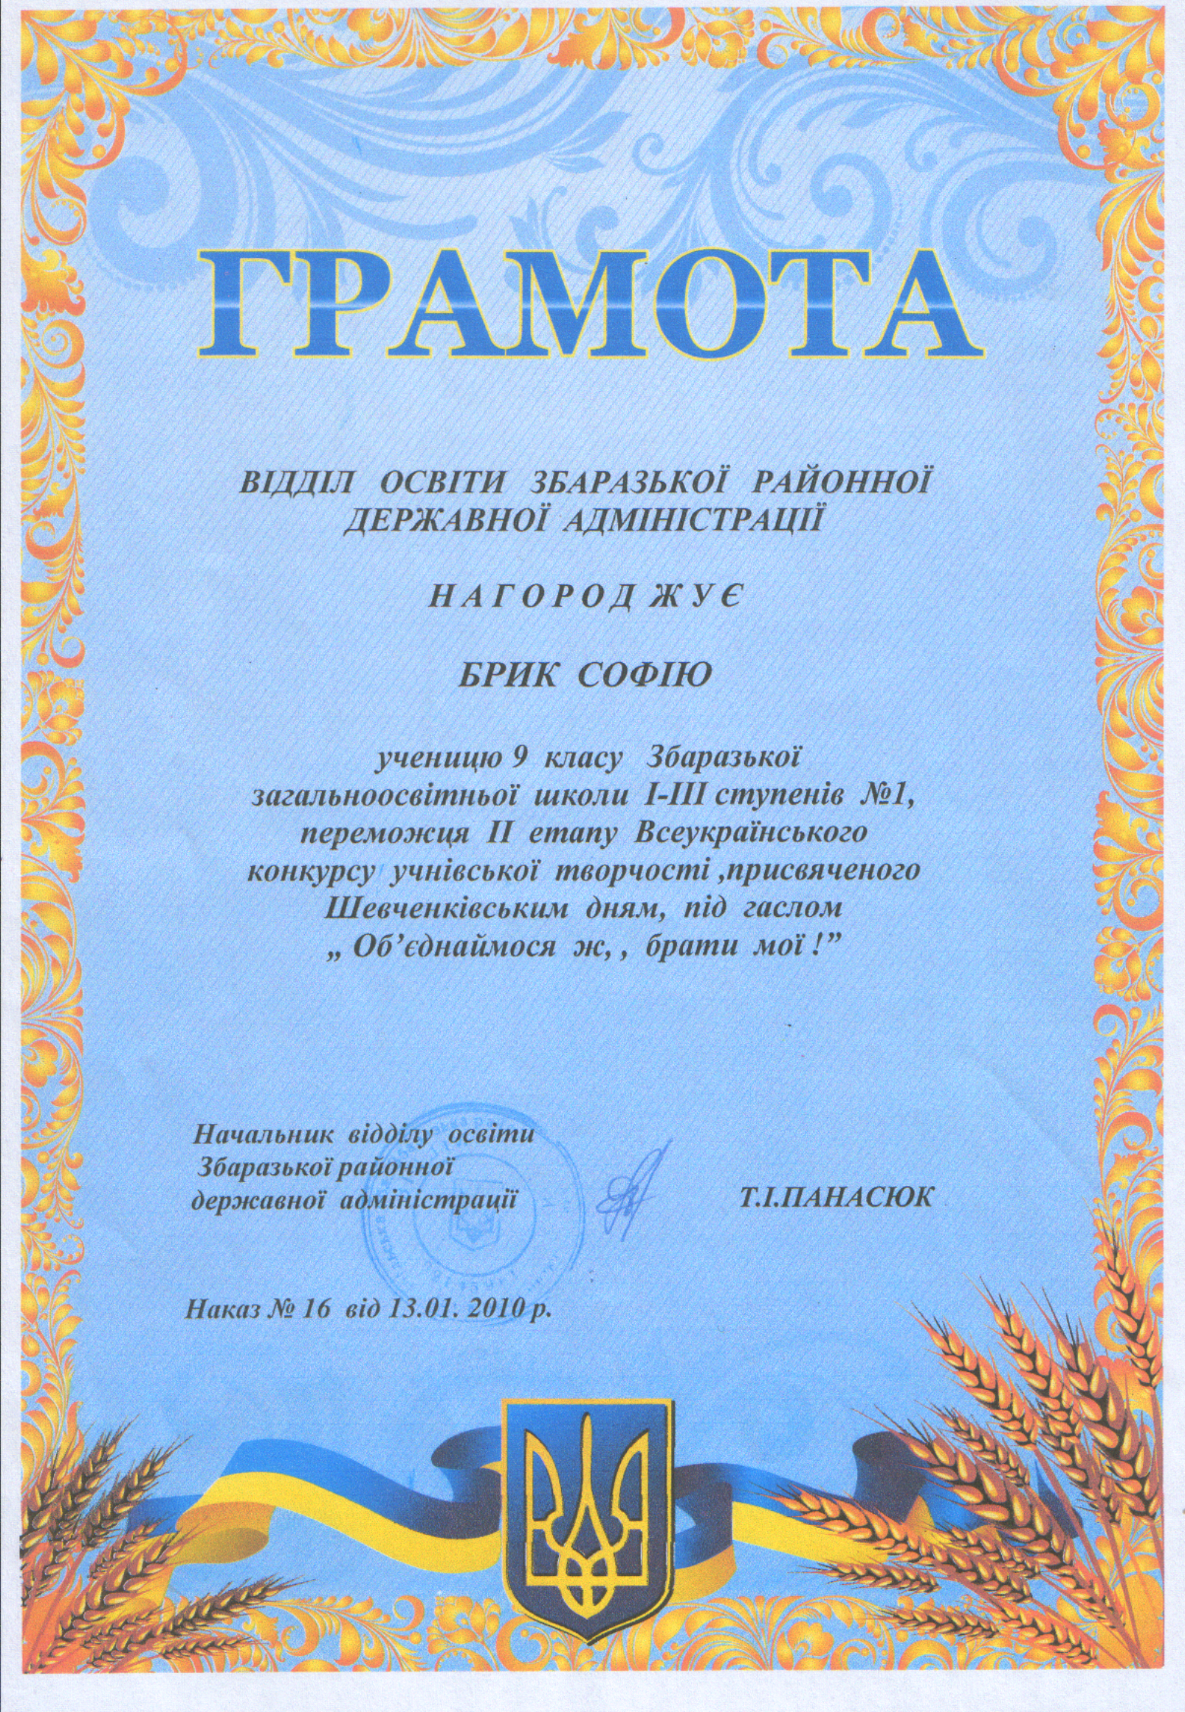
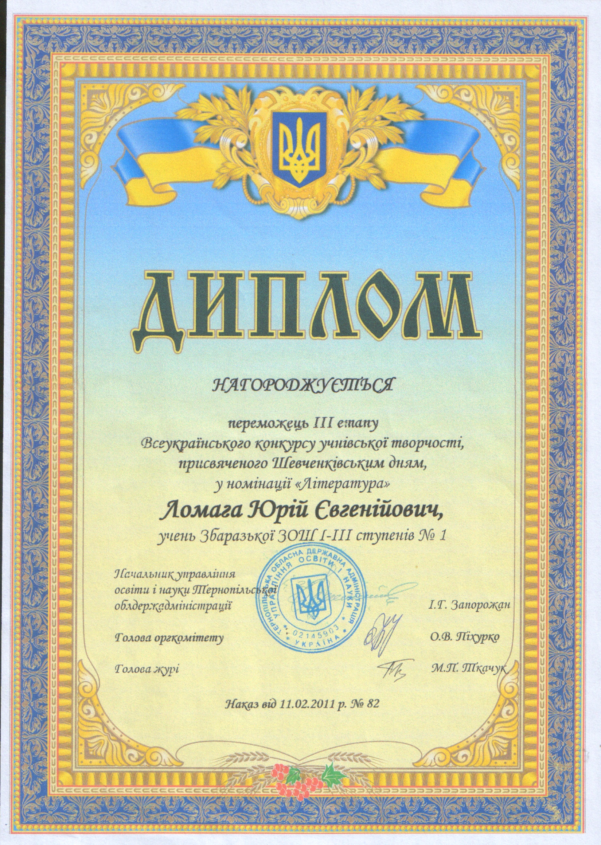
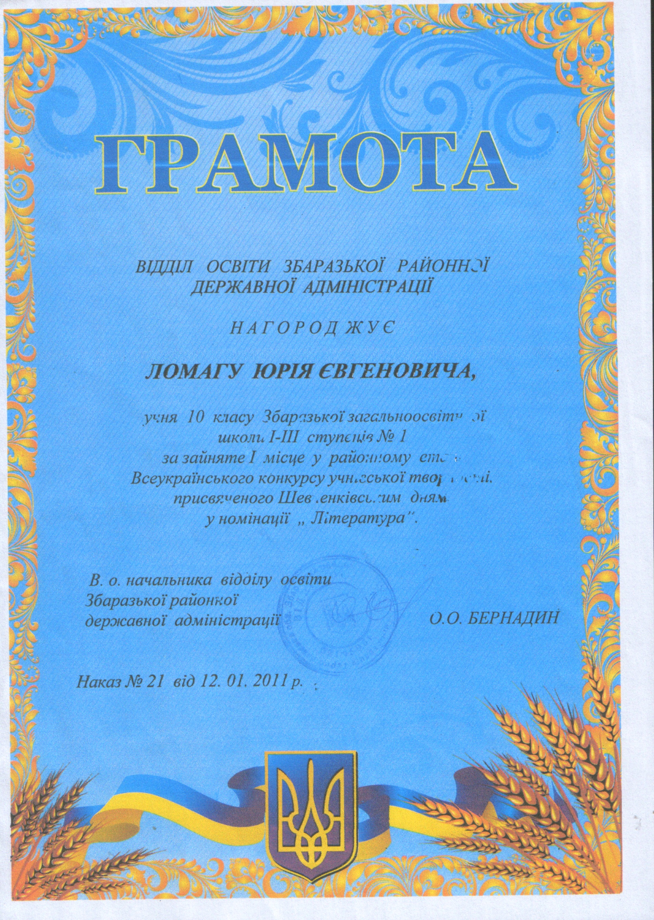
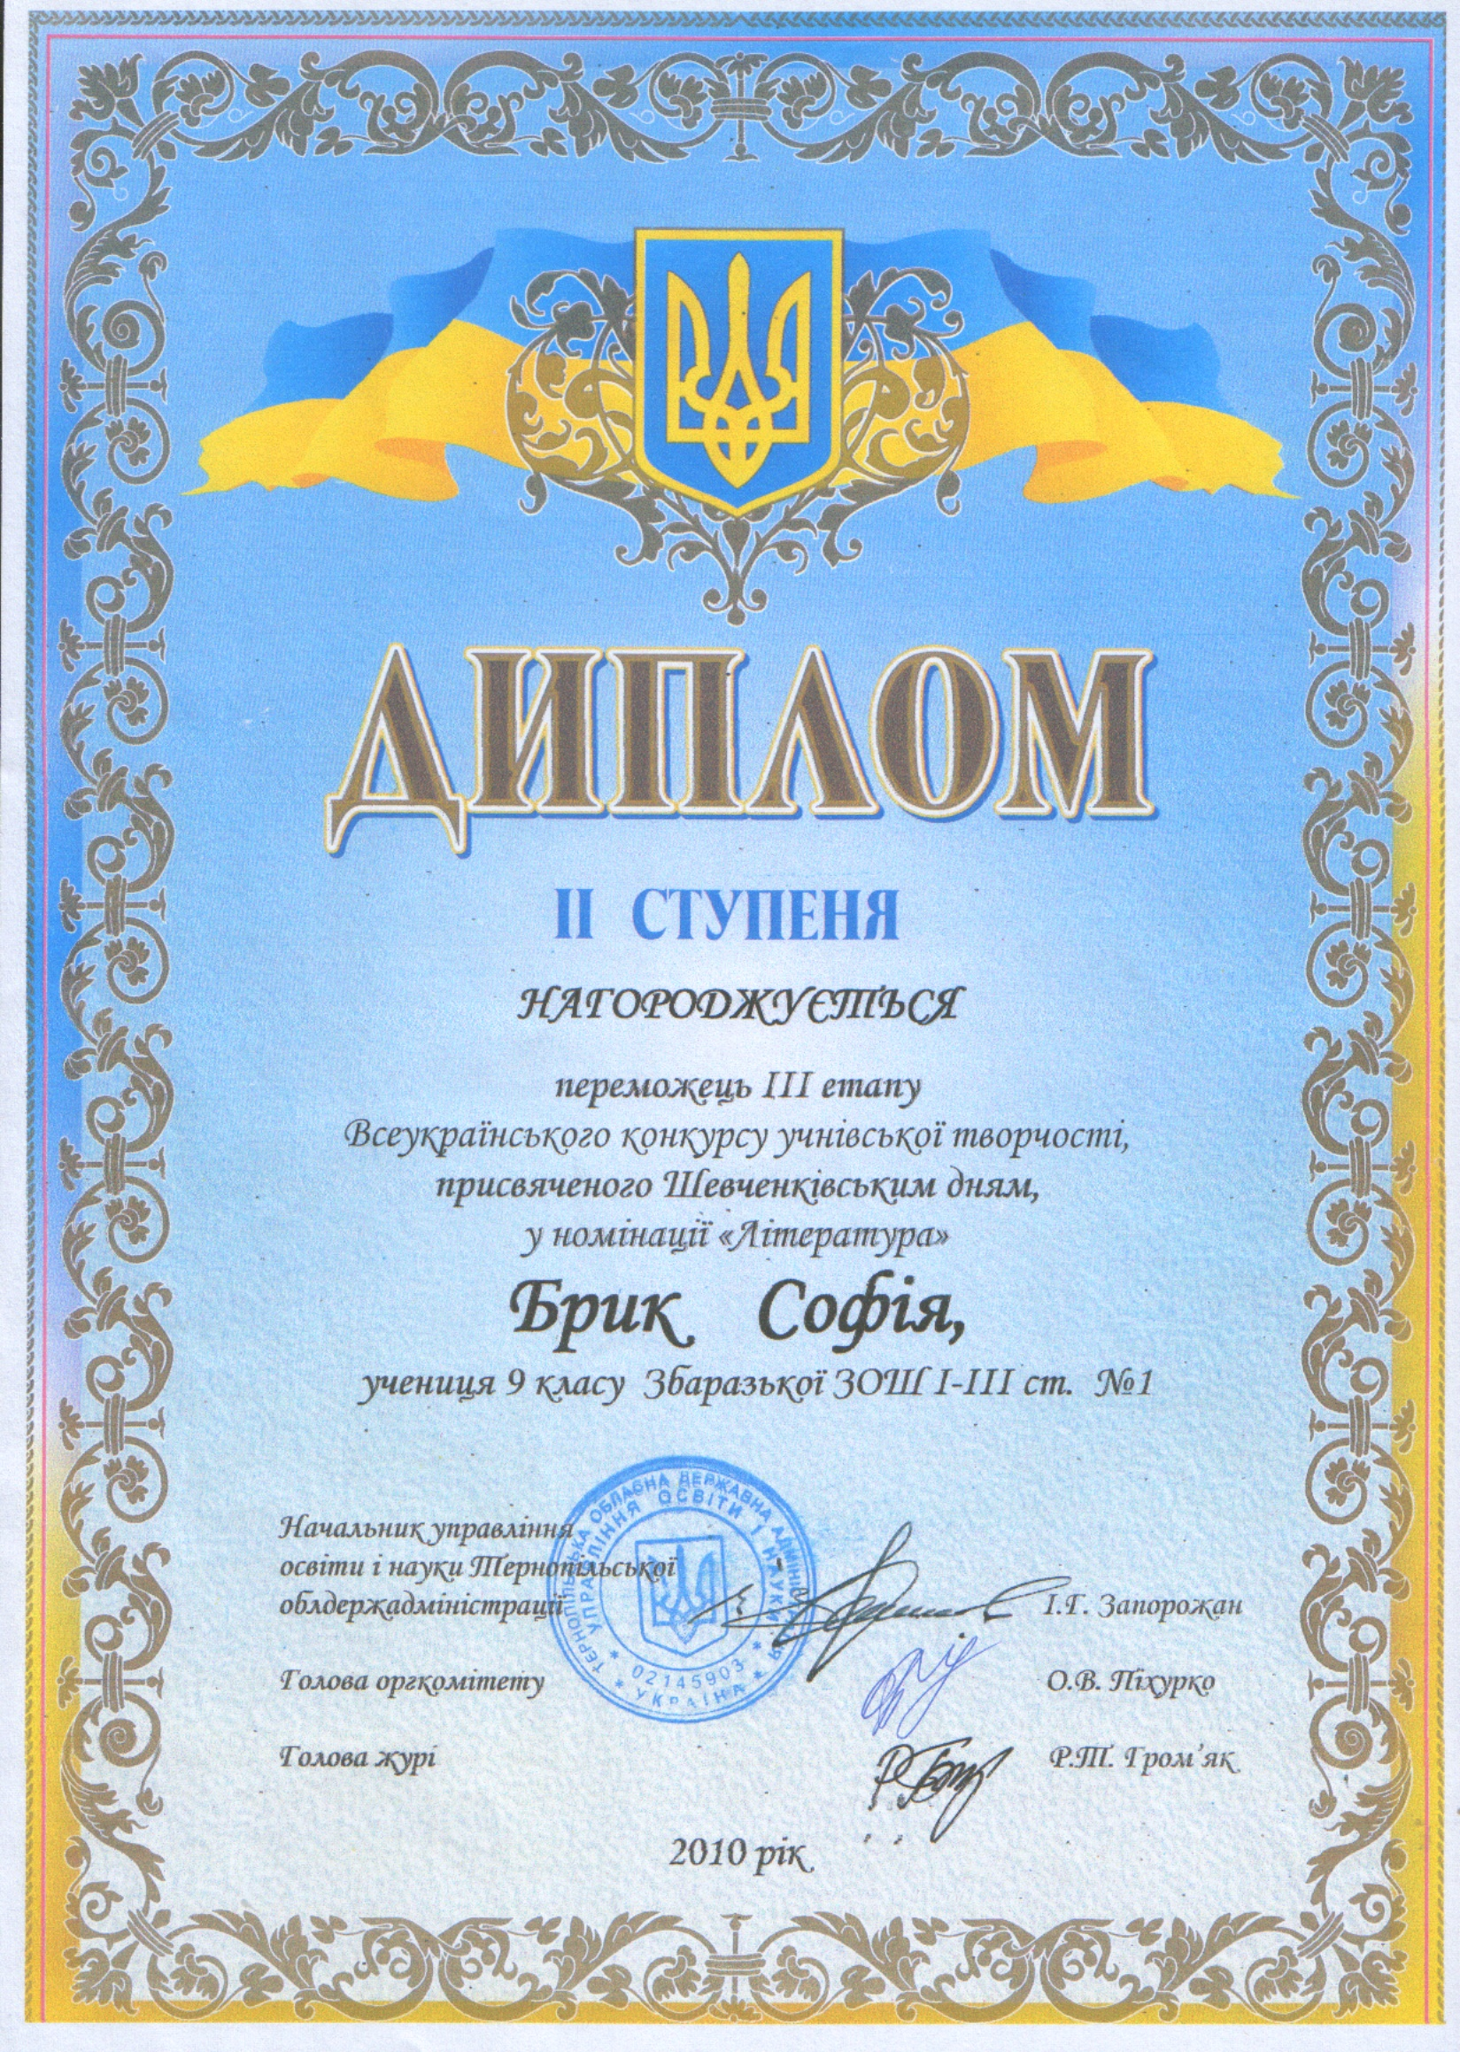

Slide 15
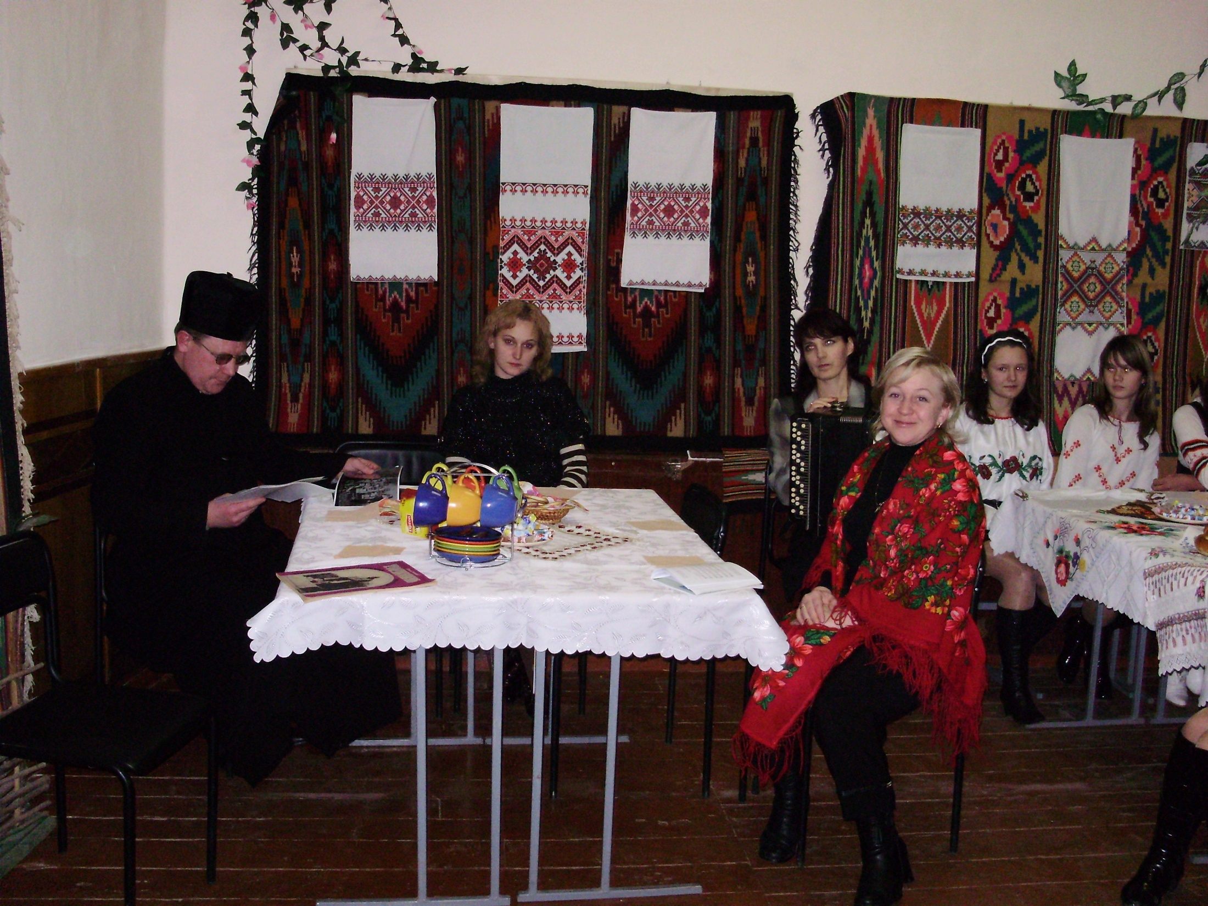
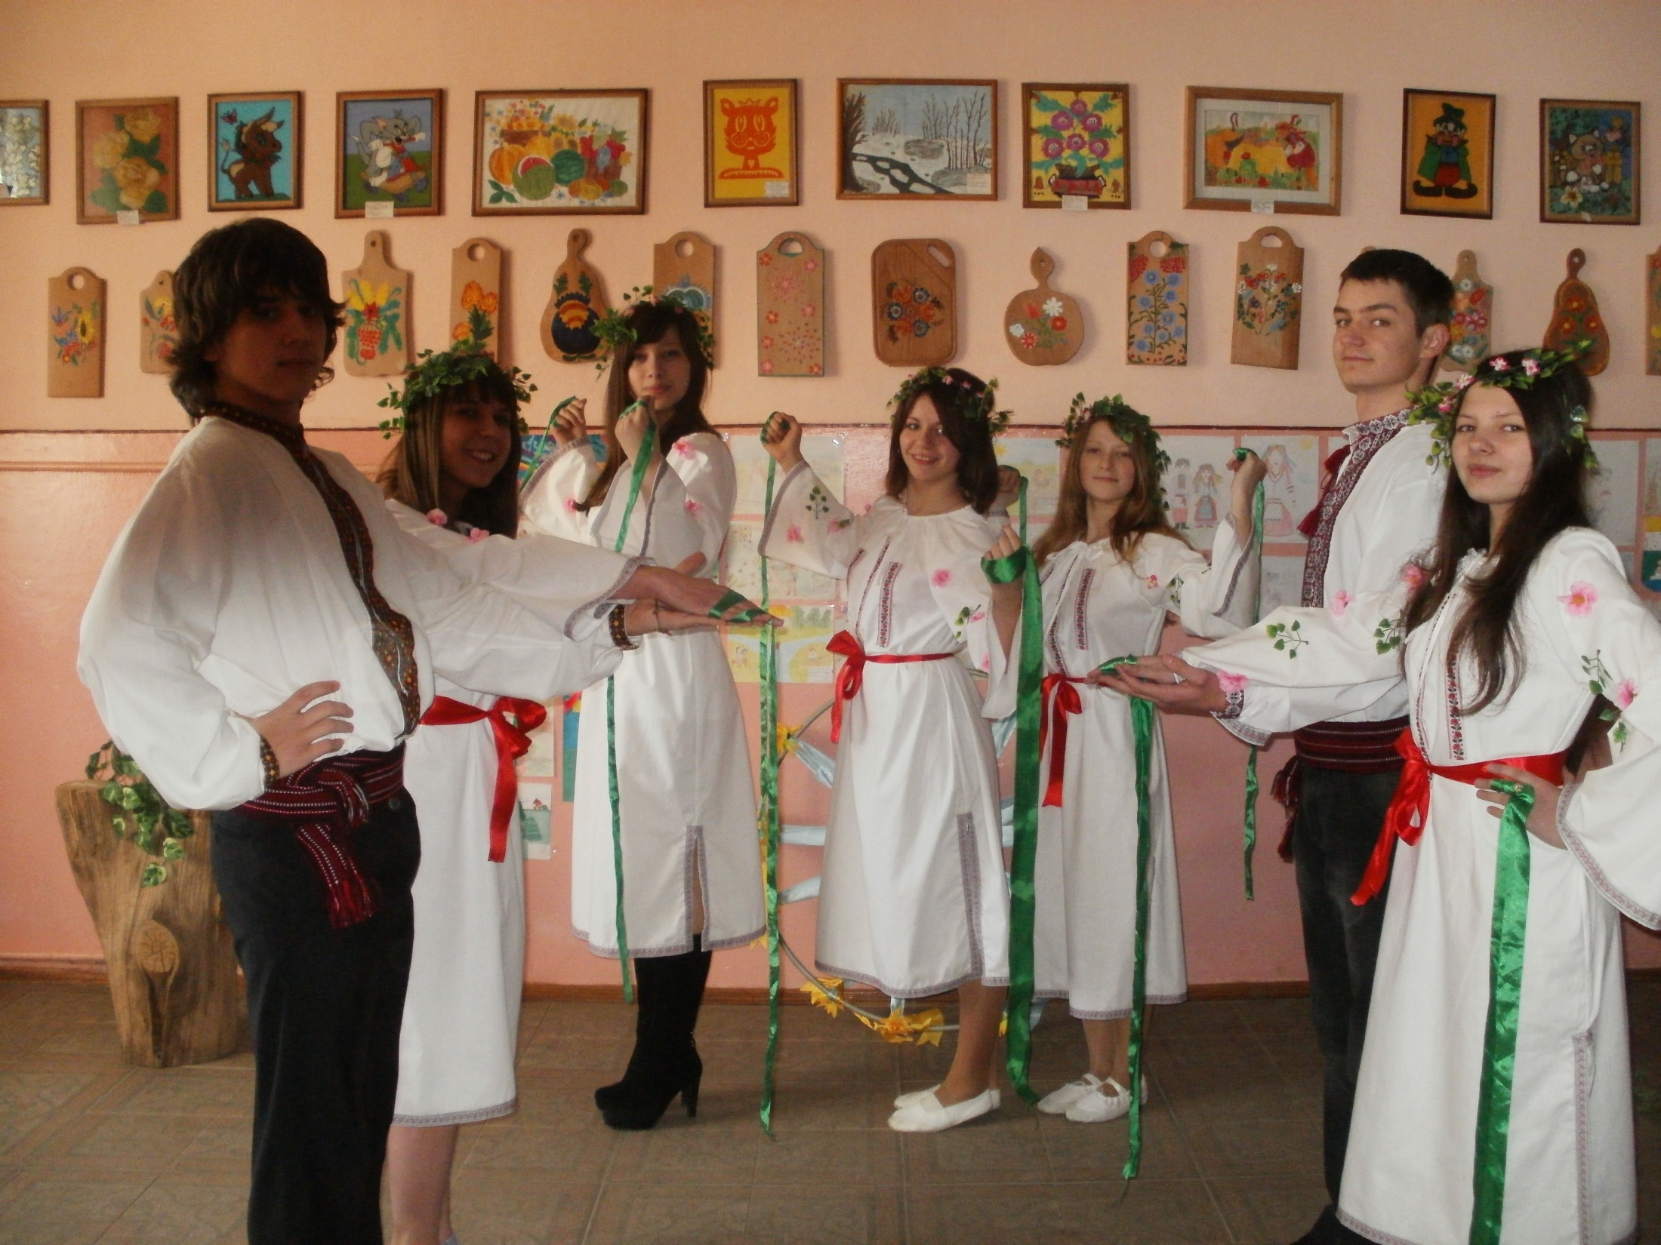
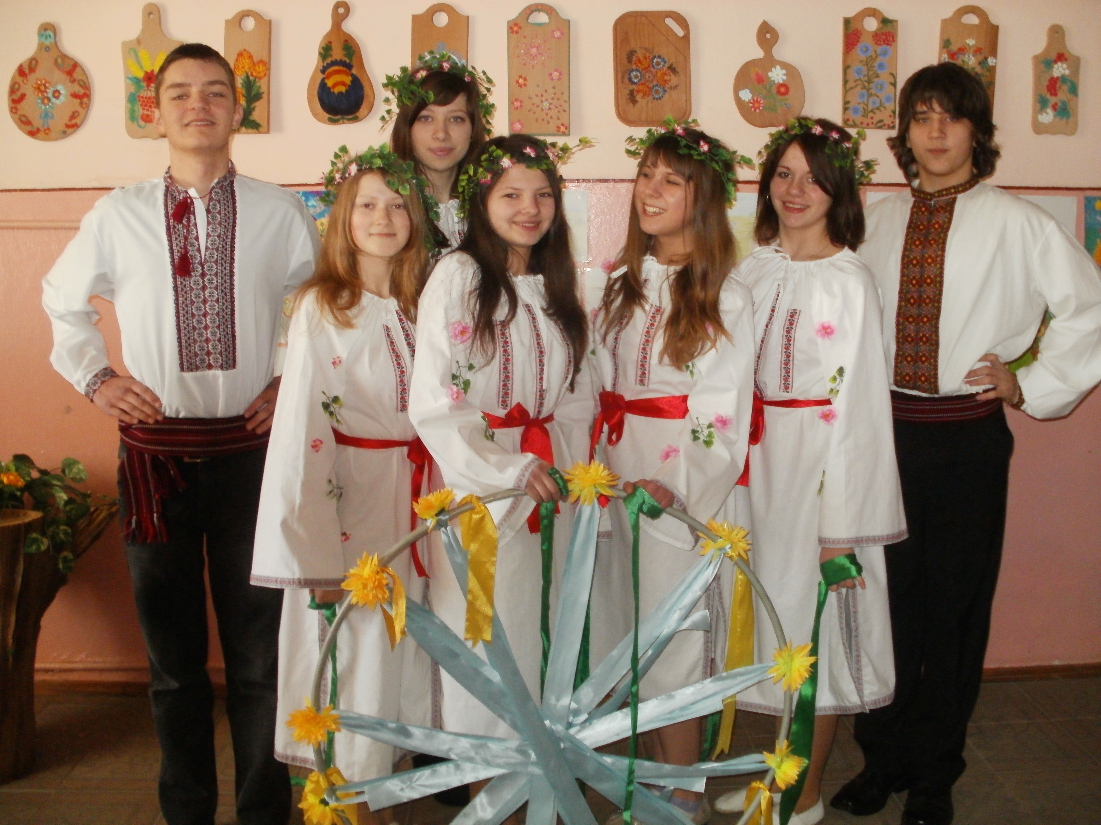
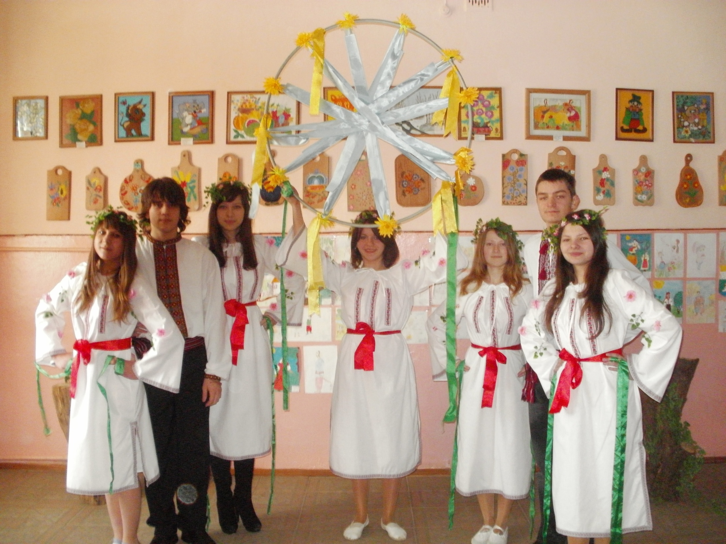
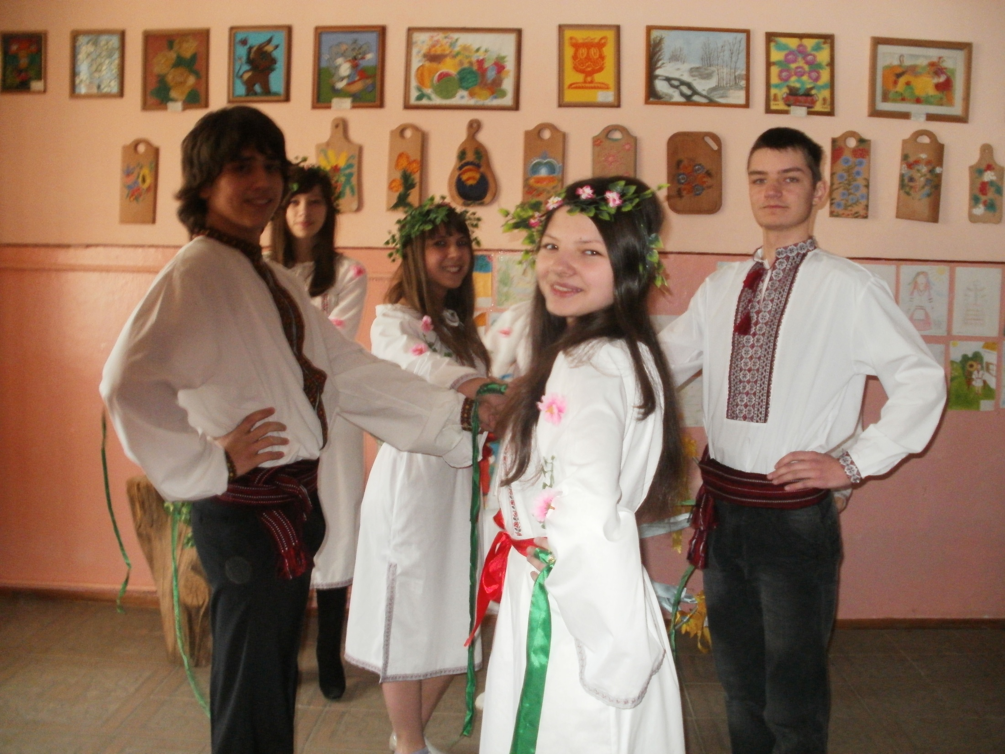
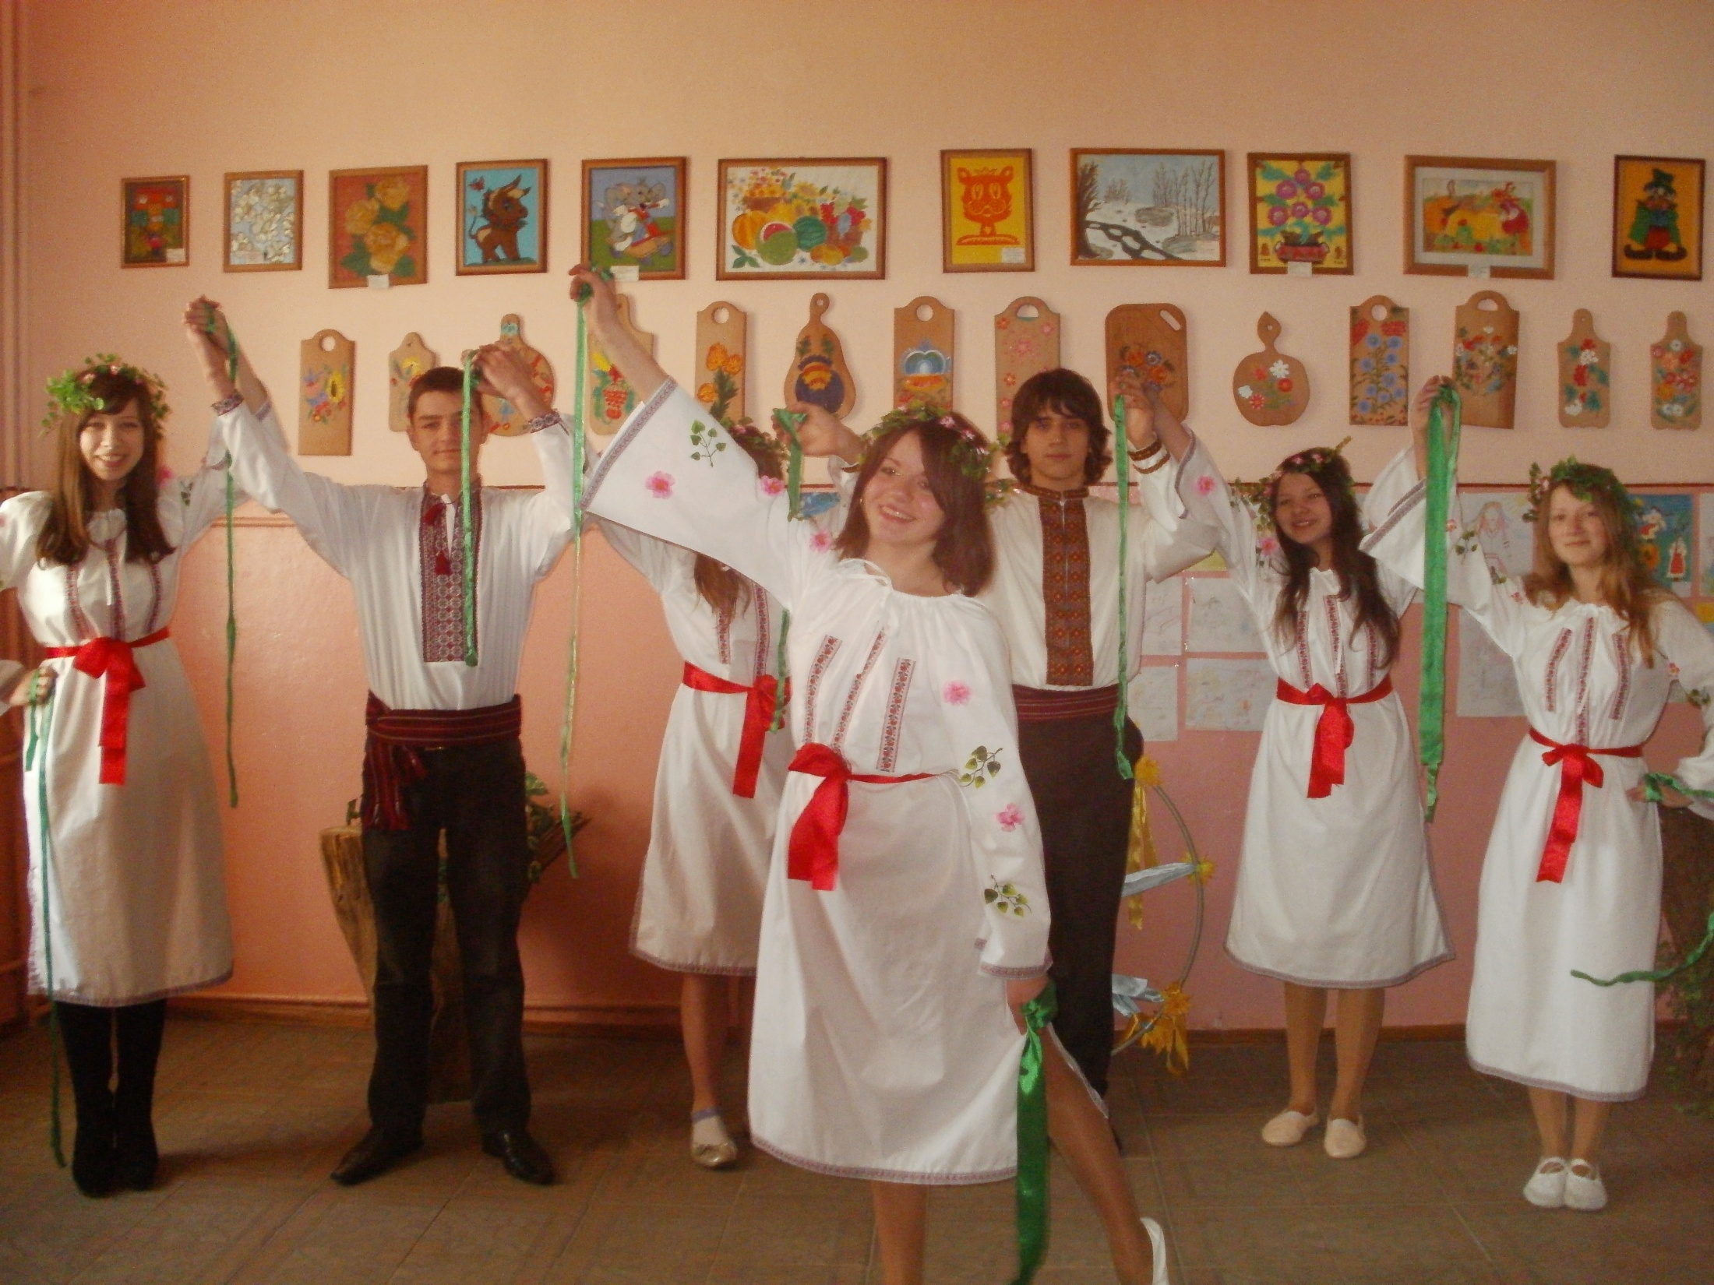

Slide 16
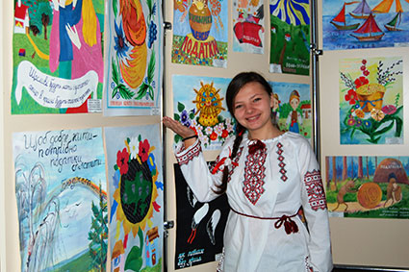
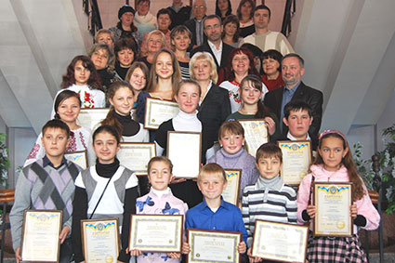
Наталя ХОМ'ЯК призер ІІ -ї вікової категорії напряму "Літературні твори" Я хочу подякувати своїй вчительці Коник Наталії Вікторівні, яка мені допомогла це все передати в моєму творі. Зараз в моєму віці важко зрозуміти суть податків, тому що я ще їх не сплачую, а вона мені допомогла зловити цю суть, істину цю і я виразила це в своєму творі.

